Slide 1
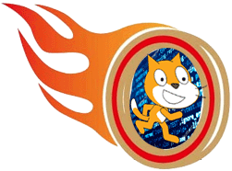
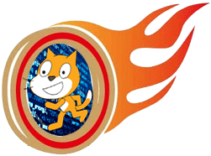





Python精灵模块创意编程之
猴小子冲关

Slide 2
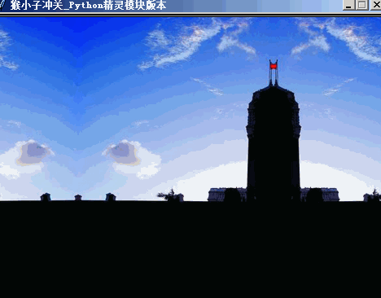
pip install sprites
猴小子冲关
本人曾经用Scratch做过这个游戏。现在用Python的精灵模块再次模仿着做一下。这叫自己模仿自己。程序运行后操作主角，也就是猴小子上下左右移动去接金币，当然，要避开障碍物。这个程序虽然稍微有点长，但层次还是较清晰的。主要角色是猴小子、金币、障碍物及滚动的背景。

Slide 3

pip install sprites
猴小子角色
这个角色有两个造型，角色用Sprite类进行实例化后的名字叫monkey。函数alt_costume会让monkey不断地变换造型。以下是生成monkey的主要代码(省略几行代码):
costumes = ['im/造型1.gif','im/造型2.gif']
index = 0
monkey = Sprite(shape=costumes[index],pos=(-200,0))
monkey.scale(0.5)
monkey.alive = True
pass
# monkey不断地变换造型
def alt_costume():
global index
index = 1 - index
monkey.shape(costumes[index])
screen.ontimer(alt_costume,50)
alt_costume()

Slide 4

pip install sprites
coin金币角色
金币这个角色有8个造型。它和monkey的代码比较相似。它一旦生成就会通过coin_rotate函数不断地切换造型。以下是它的主要代码:
# 金币
coins = [f"im/g{index}.png" for index in range(8)] # 金币的8个造型
pass
coin = Sprite(shape=coins[0],visible=False) # 生成金币
pass
# coin不断地换造型
def coin_rotate():
global c_index
c_index += 1
c_index %= c_amounts
coin.shape(coins[c_index])
screen.ontimer(coin_rotate,100)
coin_rotate()

Slide 5

pip install sprites
障碍物obstacle角色
在程序中有一个叫weapons的列表。它存储的一些武器的造型图片，也有诸如菜刀等的图片。这些武器就形成阻止猴小子冲关的障碍物。障碍物角色通过随机选择weapons列表中的图片生成。它生成后就会在auto_rotate函数的作用下不断地旋转。以下是它的主要代码:
obstacle = Sprite(shape=random.choice(weapons),visible=False) # 障碍物
x = random.randint(width,width*2)
y = random.randint(-height//2,height//2)
obstacle.goto(x,y)
# obstacle不断地旋转
def auto_rotate():
obstacle.left(30)
screen.ontimer(auto_rotate,80)
auto_rotate()

Slide 6
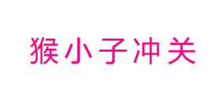
pip install sprites
标题与帮助的显示
这个程序运行后，会显示作品的名字，还有简单的操作说明。这一切都是通过_help这个角色实现的。以下是它的代码，注意图章命令带了参数：
_help = Sprite('im/title.png',visible=False)
_help.sety(120)
_help.stamp(3) # 3秒后此图章被清除
_help.shape('im/help.png')
_help.sety(60)
_help.stamp(5) # 5秒后此图章被清除

Slide 7

pip install sprites
滚动的背景
程序运行后会有不断向后滚动的背景。背景移动1000个单位后会换一张图片。所有的图片都存储在名为bgs的列表中。 bgi这个变量是当前背景在bgs中的索引号。一旦bgi 和 len(bgs)相等了，表示无背景图片可用了，这个时候就表示猴小子通关了。while循环会结束，猴小子会慢慢停下来。以下是个相关代码:
while speed>0:
pass
  if bgi == len(bgs):
  if speed>1:
  speed = speed - 0.1
  else:
  speed=0
  pass

Slide 8
pip install sprites
adws键的按键检测
在程序中需要按adws键对猴小子进行按键检测。程序对这4个键进行了实例化。在while循环中，在monkey的alive变量为真的情况下，会不断地检测adws键有没有按下，如果按下了，则调用monkey的不同的方法，让猴小子移动。如果猴小子碰到障碍物，则alive值为假，调用monkey.move(0,-5)让它下坠。以下是相关代码:
while speed>0:
if monkey.alive == True:
if akey.down(): monkey.addx(-4) # 按左键往左移
if dkey.down(): monkey.addx(4) # 按右键往右移
if wkey.down(): monkey.addy(4) # 按上键往上移
if skey.down(): monkey.addy(-4) # 按下键往下移
else:
monkey.move(0,-5) # 猴死下坠
if monkey.ycor()<-height//2-500:speed = 0
addx让角色在水平方向上移动。addy让角色在垂直方向上移动。

Slide 9
pip install sprites
障碍物的移动
在while中，障碍物会不断地往左移。这是调用obstacle.move(-4,0)实现的。如果猴小子碰到了障碍物，则惨叫一声，显示一张带血的图片，设定相关的变量。猴小子就会下落。以下是相关代码:
while speed>0:
pass
  obstacle.move(-4,0) # 障碍物向左移
  # 猴子碰到障碍物时惨叫一声并下落
  if monkey.collide(obstacle,scale=0.85) and \
  obstacle.isvisible() and monkey.alive:
  monkey.alive = False
  dead_sound.play()
  explode(monkey,'im/血.png',400) # 延时400毫秒后消失
obstacle就是障碍物的意思。

Slide 10
pip install sprites
接上...
障碍物主要是一些冷兵器时代的兵器。它们不断地旋转而来，一旦到了最左边，则会隐藏后更换造型，并瞬间移到最右边。以下是相关代码:
while speed>0>:
pass
  # 障碍物到了最左边时就会又移到最右边的一个坐标
  if obstacle.xcor() < -width//2:
  x = random.randint(width*2,width*4)
  y = random.randint(-height//2,height//2)
  obstacle.reborn(x,y,delay=2)
  obstacle.shape(random.choice(weapons))
  pass
obstacle就是障碍物的意思。

Slide 11
pip install sprites
金币的移动
金币不断地向左移动。猴小子碰到金币，则表示接到了一枚金币。这个时候会发出声响。金币会移到一个随机位置后重新出现，会有名为counter的计数器对接到的金币数量进行统计。以下是相关代码:
while speed > 0:
  coin.move(-1,0) # 金币向左移
  if monkey.collide(coin) and coin.isvisible():
  x = random.randint(width*2,width*4)
  y = random.randint(-height//2,height//2)
  collect_sound.play()
  coin.reborn(x,y,delay=2)
  counter = counter + 1
  screen.title(title + '当前接到金币：' + str(counter))
counter就是计数器的意思。

Slide 12
pip install sprites
游戏结束的逻辑
当所有的背景图片切换完成后，猴小子通关了，表示胜利，while循环结束。猴小子只是简单的停下来，并不会显示什么，读者可自行发挥，显示一些文字什么的。
如果猴小子不幸碰到了障碍物，则它的alive变量值为False，猴小子开始下坠，直到最下边缘，这个时候设定speed为0，从而结束了while循环。退出while循环后，由于alive值为False，这个时候会显示一张哭脸的图片。代码如下所示:
Sprite(shape='im/cry.png')
cry就是哭的意思。

Slide 13
pip install sprites
后续....
请先阅读源代码，
再阅读本幻灯片。
这是一个横版类型的小游戏。所使用的素材稍多一点，并且 还给作品配了声音效果。背景音乐与音效的播放使用的是pygame模块混音器，所以本程序需要有pygame模块的支持，安装方法是pip install pygame。
程序中用到了好几次次reborn命令，注意它的delay参数让角色在一定的时间后再次出现。
作者给程序分为了好几段，注意段落之间的间隔，基本上理解了每一段代码的意思，整体也就能理解了。

Slide 14



从小学编程
长大本领高
我是风火轮编程的形象人物。谢谢观赏！

